Slide 1
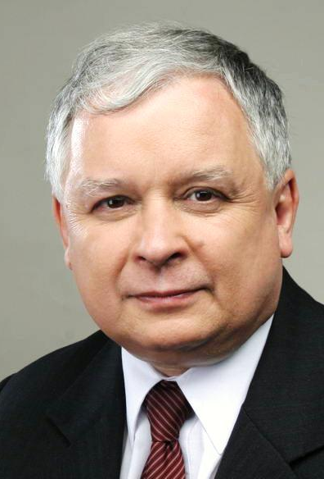
Lech Kaczyński w świetle współczesnej historii
Amelia Stani, 8a, Publiczna Szkoła Podstawowa im.Przyjaciół Dzieci w Przytyku

Slide 2
Biografia
Urodzony 18 VI 1949, Warszawa.
Ukończył studia magisterskie na Wydziale Prawa i Administracji Uniwersytetu Warszawskiego oraz studia doktoranckie na Wydziale Prawa Uniwersytetu Gdańskiego; prof. dr hab. nauk prawnych.
1971-1996 — pracownik naukowy w Zakładzie Prawa Pracy na Uniwersytecie Gdańskim.
1996-1997 — profesor nadzwyczajny Uniwersytetu Gdańskiego. Od 1999 — profesor na Uniwersytecie Kardynała Stefana Wyszyńskiego w Warszawie.
1976-1990 — działacz opozycji demokratycznej, 1989 — uczestnik obrad Okrągłego Stołu.
1990 — I wiceprzewodniczący NSZZ „Solidarność”.
1991 — minister stanu ds. bezpieczeństwa w Kancelarii Prezydenta RP, nadzorował prace Biura Bezpieczeństwa Narodowego.
1992-1995 — prezes Najwyższej Izby Kontroli.
1995-1997 — wiceprzewodniczący rady programowej Instytutu Spraw Publicznych, 1999-2000 — członek Komisji Kodyfikacyjnej przy ministrze pracy i polityki socjalnej.
2000-2001 — Minister Sprawiedliwości.
2002-2005 — Prezydent m.st. Warszawy.
23 XII 2005 r. objął urząd Prezydenta Rzeczypospolitej Polskiej.

Slide 3
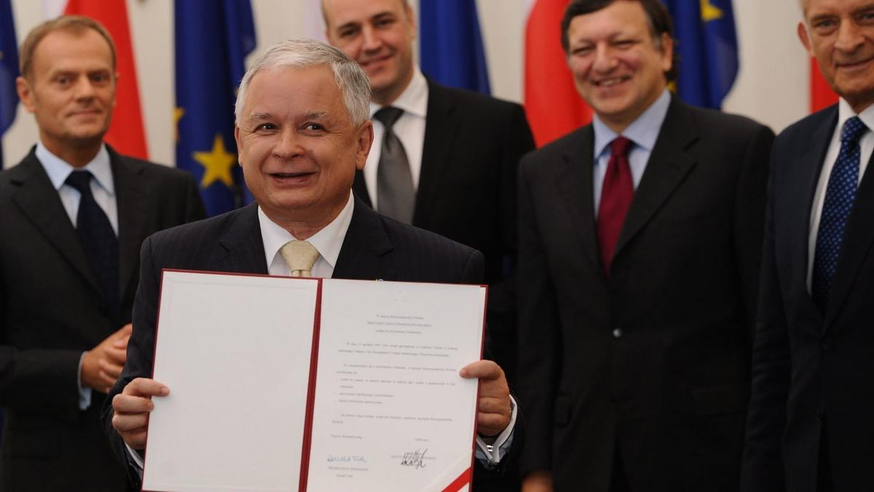
Działalność polityczna
Prezydent Lech Kaczyński prowadził aktywną politykę, która pozwoliła Polsce odzyskać należne jej miejsce wśród krajów Unii Europejskiej. Celem było upodmiotowienie Polski w polityce międzynarodowej.

Slide 4
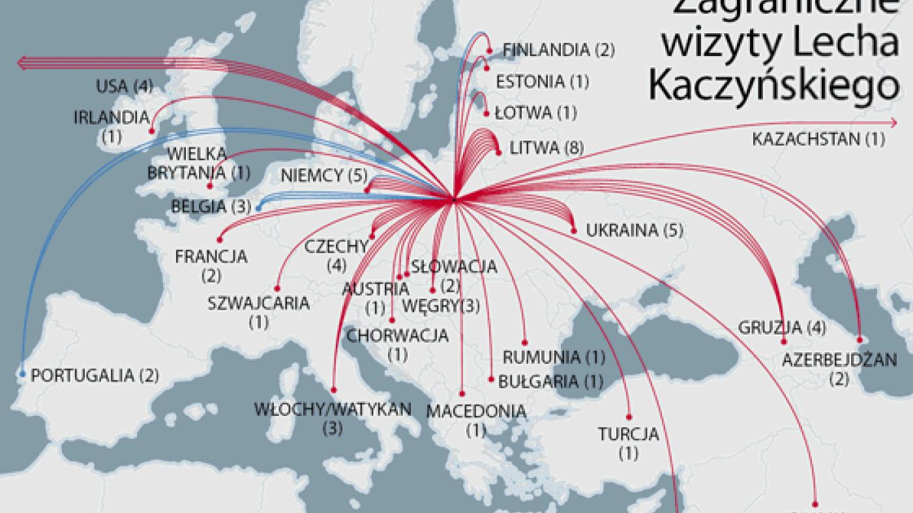
Polityka zagraniczna
Prezydent Lech Kaczyński do 8 IV 2010 odwiedził 36 krajów składając 114 wizyt.

Slide 5
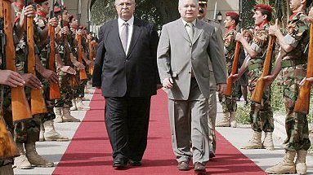
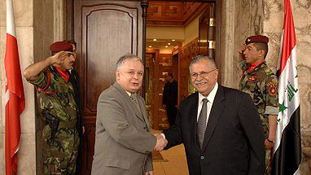
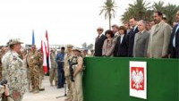
Wizyta w Iraku
6 kwietnia 2006 roku prezydent Rzeczypospolitej Polskiej Lech Kaczyński złożył wizytę w Republice Iraku.
Po przylocie prezydent RP spotkał się z prezydentem Iraku Dżalalem Talabanim. Następnie prezydent RP przybył do Bazy Wojskowej ECHO w Diwaniji, gdzie spotkał się z dowództwem Wielonarodowej Dywizji Centrum – Południe, a także z żołnierzami Polskiego Kontyngentu Wojskowego. Prezydent RP zapalił znicz pod tablicą upamiętniającą żołnierzy polskich poległych w Iraku oraz dokonał wpisu do księgi pamiątkowej.
W Bagdadzie prezydent RP spotkał się również z p.o. dowódcy Korpusu Wielonarodowych Sił „Irak” gen. bryg. Peterem Chiarellim.

Slide 6
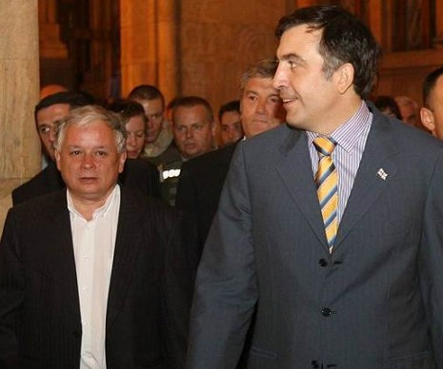
Wizyta w GRUZJI
12 sierpnia 2008 r. Prezydent Lech Kaczyński udał się z wizyta roboczą do Gruzji. Towarzyszą mu Prezydent Republiki Estońskiej Toomas Hendrik Ilves, Prezydent Republiki Litewskiej Valdas Adamkus, Prezydent Ukrainy Wiktor Juszczenko, Premier Republiki Łotewskiej Ivars Godmanis oraz minister spraw zagranicznych Radosław Sikorski.

Slide 7
Szczyt energetyczny w krakowie
W ramach deklarowanych zamiarów stworzenia wspólnej polityki energetycznej łączącej kraje należące do Unii Europejskiej, Ukrainę i republiki kaukaskie, zorganizował tzw. szczyt energetyczny w Krakowie w dniach 11–12 maja 2007, w którym udział wzięli prezydenci Azerbejdżanu, Gruzji, Litwy i Ukrainy. Na spotkaniu zadeklarowano porozumienie pomiędzy Polską i Litwą w sprawie tzw. mostu energetycznego i wstępnego międzyrządowego opracowania projektu budowy elektrowni atomowej dostarczającej energię na potrzeby krajów regionu.

Slide 8
TRAKTAT LIZBOŃSKI
Podczas szczytu negocjacyjnego Rady Europejskiej w Brukseli w dniach 21–23 czerwca 2007, reprezentując rząd, zgłaszał postulaty w sprawie systemu głosowania w RE w ramach negocjowania treści przyszłego traktatu lizbońskiego. Propozycja rządowa, dla której poparcie zadeklarowała tylko strona czeska, dotycząca tzw. systemu pierwiastkowego, wobec proponowanego przez pozostałych 25 członków szczytu tzw. zasady podwójnej większości nie uzyskała poparcia przewodniczącej Rady Europejskiej kanclerz Niemiec Angeli Merkel. W rezultacie strona polska wynegocjowała utrzymanie „systemu nicejskiego” (z 2000) do 2014.
Prezydent był obecny w Lizbonie podczas uroczystości podpisania traktatu przez premiera Donalda Tuska i ministra spraw zagranicznych Radosława Sikorskiego. Z dniem 30 kwietnia 2008 został uprawniony do ratyfikacji traktatu lizbońskiego, który ratyfikował 10 października 2009.

Slide 9
Relacje z parlamentem
Podczas trwającego sporu politycznego w Sejmie prezydent w orędziu telewizyjnym z 13 lutego 2006 zapowiedział, że nie skorzysta z prerogatywy skrócenia kadencji wobec uznania przez niego, że Sejm V kadencji nie uchwalił ustawy budżetowej w terminie konstytucyjnym].
Na skutek uchwały Sejmu z 7 września 2007 o skróceniu kadencji Sejmu V kadencji, postanowieniem z 8 września 2007 zarządził na dzień 21 października tego roku przedterminowe wybory parlamentarne.
W 2008 prezydent przesłał do Senatu projekt postanowienia w sprawie przeprowadzenia w dniach 10–11 stycznia 2009 referendum ogólnokrajowego w kwestii komercjalizacji i prywatyzacji służby zdrowia. Senat uchwałą z 29 października 2008 nie wyraził zgody na referendum.
22 maja 2009 zwrócił się z orędziem do Sejmu VI kadencji na temat kryzysu finansowego i stanu polskiej gospodark].

Slide 10
Śmierć i pogrzeb
Kliknij, aby dodać tekst
10 kwietnia 2010 Lech Kaczyński wyleciał z Warszawy rządowym samolotem Tupolew Tu-154M nr 101, by udać się na obchody 70. rocznicy zbrodni katyńskiej. Zginął wraz z żoną i wszystkimi członkami delegacji w katastrofie lotniczej w Smoleńsku w pobliżu lotniska Smoleńsk-Siewiernyj^{[72]}. Jego ciało zostało odnalezione 10 kwietnia 2010, a wieczorem tegoż dnia zidentyfikował je Jarosław Kaczyński^{[73]}. Z chwilą śmierci prezydenta jego konstytucyjne obowiązki zaczął tymczasowo wykonywać marszałek Sejmu Bronisław Komorowski, który zarządził żałobę narodową, trwającą w Polsce w dniach 10–18 kwietnia 2010[.
Po przeprowadzeniu sekcji zwłok 11 kwietnia trumnę z ciałem Lecha Kaczyńskiego przewieziono samolotem CASA ze Smoleńska do Warszawy]. 13 kwietnia, po przetransportowaniu z Rosji do Polski trumny z ciałem małżonki prezydenta], obie wystawiono na widok publiczny w Sali Kolumnowej Pałacu Prezydenckiego[. Według szacunków urzędników Kancelarii Prezydenta RP od 13 do 17 kwietnia przed trumnami przeszło około 180 tys. ludzi]. Następnie trumny przewieziono do bazyliki archikatedralnej św. Jana Chrzciciela w Warszawie.
18 kwietnia trumny z ciałami Lecha Kaczyńskiego i Marii Kaczyńskiej przewieziono drogą powietrzną do Krakowa. Para prezydencka została pochowana z honorami wojskowymi] w krypcie pod Wieżą Srebrnych Dzwonów bazyliki archikatedralnej św. Stanisława i św. Wacława na Wawelu^{[81]}. W 2010 z inicjatywy Jarosława Kaczyńskiego w kwaterze 92. Cmentarza Powązkowskiego w Warszawie powstał kenotaf Lecha Kaczyńskiego i jego żony Marii].
Szczątki pary prezydenckiej zostały ekshumowane 15 listopada 2016 w ramach zaplanowanych przez prokuratorów ekshumacji ofiar katastrofy smoleńskiej, a następnie przebadane w Zakładzie Medycyny Sądowej Collegium Medicum Uniwersytetu Jagiellońskiego^{[83]}. Ponowny pochówek w tym samym miejscu miał miejsce trzy dni później z udziałem prezydenta Andrzeja Dudy i premier Beaty Szydło. Trumny pary prezydenckiej zostały umieszczone w nowym sarkofagu wykonanym z marmuru karraryjskiego[

